Slide 1

MATLAB GUI应用实战
(余胜威、吴婷、罗建桥)
第五章
第5章
GUI界面按钮功能介绍

Slide 2
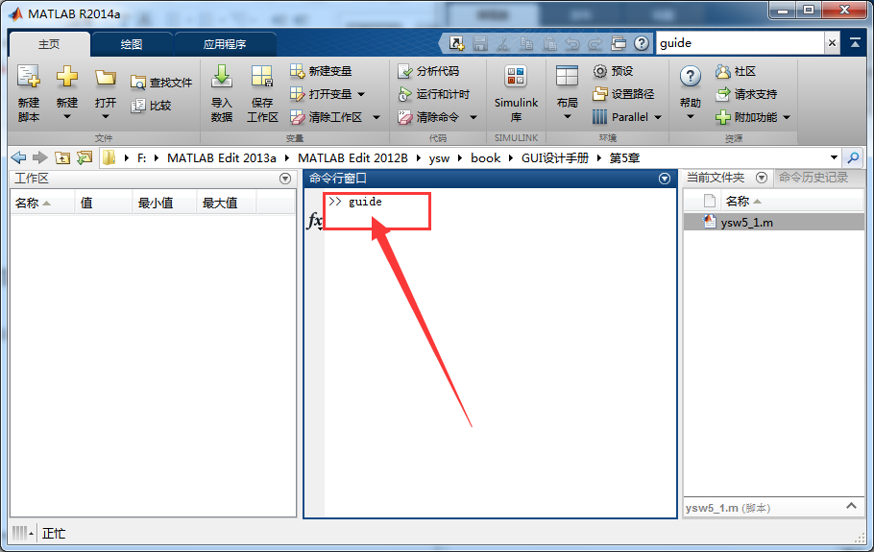
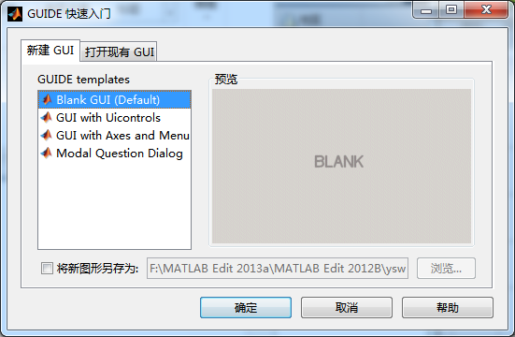
MATLAB GUI应用实战
(余胜威、吴婷、罗建桥)
第五章
本章主要介绍GUI界面按钮功能，GUI界面按钮有很多，具体有：按钮、滑块、单选按钮、复选框、可编辑文本、静态文本、弹出式菜单、列表框、切换按钮、表、轴、面板、按钮组以及ActiveX控件等。通过本章的学习，用户可以全面的了解和掌握GUI界面各个功能按钮的作用，从而快速的提高复杂GUI设计的能力。
5.1 GUI打开、关闭与保存
GUI打开、关闭与保存，主要介绍基本GUI的打开、关闭以及保存功能，GUI打开顾名思义就是打开GUI软件，GUI关闭则是关闭已经打开的GUI软件，GUI保存则是对已经设计好的GUI进行保存操作。

Slide 3
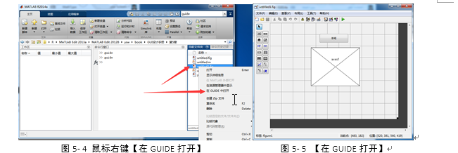
MATLAB GUI应用实战
(余胜威、吴婷、罗建桥)
第五章
新建GUI就是先建一个空白GUI，而GUI with Uicontrols则是先建一个系统已经建立好的密度体积计算GUI模板，GUI with Axes and Menu则是系统自带一个axes和下拉菜单式的GUI模板，Modal Queation Dialog则是系统自带的提问式GUI模板。在这里，我们主要采用空白GUI进行设计，即该GUI上所有按钮均为用户设计。

Slide 4
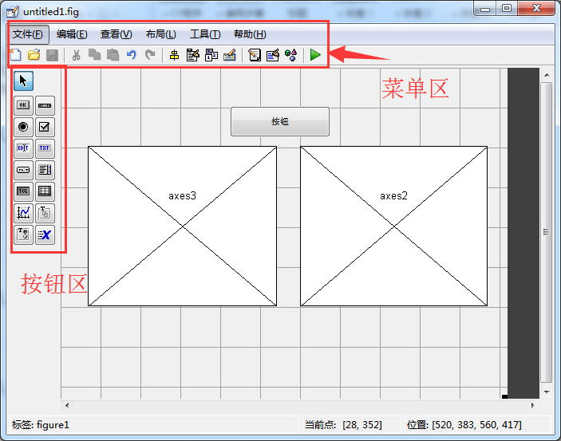
MATLAB GUI应用实战
(余胜威、吴婷、罗建桥)
第五章
5.2 GUI按钮
GUI按钮，即我们经常看见的软件界面上的按钮，例如点击“按钮”，将会执行“按钮”下相关执行程序，从而实现相关功能

Slide 5
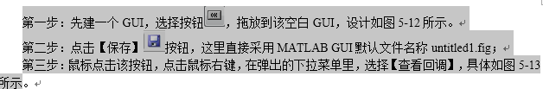
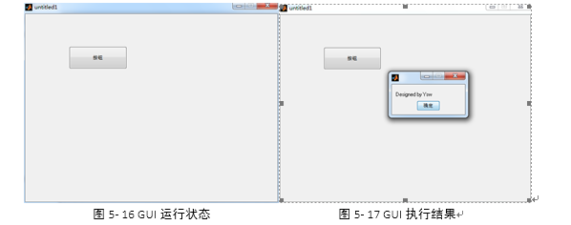
MATLAB GUI应用实战
(余胜威、吴婷、罗建桥)
第五章
【例1】设计一个GUI，点击GUI上一个按钮，弹出一个提示窗口，具体设计如下

Slide 6
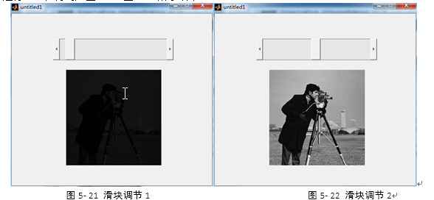
MATLAB GUI应用实战
(余胜威、吴婷、罗建桥)
第五章
5.3 GUI滑块
选择滑块，鼠标右键，点击其回调函数，返回相应按钮对应的函数程序位置，然后在滑块下进行回调函数写入
im = imread('cameraman.tif'); % 读图
axes(handles.axes4) % 当前画图轴
imshow(im); % 显示图像
%创建imscrollpanel对象
k = get(hObject,'value'); % 滑动条值
imshow(k.*im); % 显示图像

Slide 7
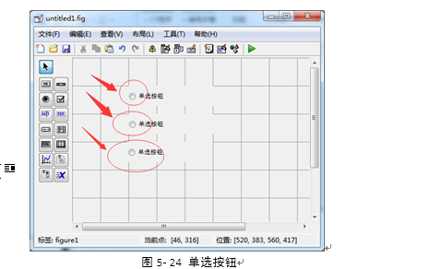
MATLAB GUI应用实战
(余胜威、吴婷、罗建桥)
第五章
5.4 GUI单选按钮
如图5-24所示，单选按钮就是只能供选择按下一个按钮，即选择按下了单选按钮1，则再次点击该单选按钮1，是不会取消该按钮的，用户只能点击存在的单选按钮（例如单选按钮2）来取消单选按钮1,；简单的理解为A、B、C、D四个选项，用户只能选择其中一个，选择了其中一个后，另外三个将不起作用。

Slide 8
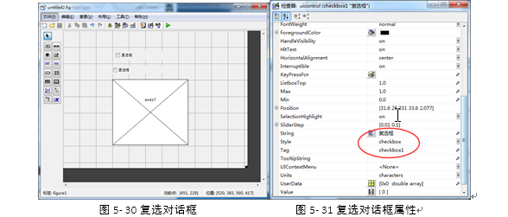
MATLAB GUI应用实战
(余胜威、吴婷、罗建桥)
第五章
5.5 GUI复选框
复选对话框和单选对话框类似，但是又区别于单选按钮。复选对话框一旦被选中，将执行该复选对话框对于的功能程序，如果用户需要取消该按钮功能执行，则可以直接再次点击该复选对话框即可。用复选对话框属性值来描述：勾选复选对话框，则该复选对话框值为1，若再次点击该复选对话框，即取消该复选对话框，则该复选对话框值为0。
在实际应用中，常根据复选对话框的属性值进行按钮的功能设计。

Slide 9
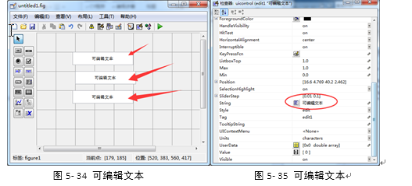
MATLAB GUI应用实战
(余胜威、吴婷、罗建桥)
第五章
5.6 GUI可编辑文本
可编辑文本是用户输入数字或者文字的对话框，具体如图5-35所示。
如图5-34所示，可编辑文本默认字符串为“可编辑文本”，用户双击该可编辑文本，可进行字符串的填写，如果不填写字符串，直接将字符串删除即可。可编辑文本使用较多的工况为：模型数值计算结果的输出，以及模型可变参数的输入对话框。
当然也可以设置一个可供用户修改的编辑文本，用户来读取该可编辑文本，选择按钮，点击鼠标右键，找到回调函数，点击查看回调函数，返回到该按钮对应的函数程序下

Slide 10
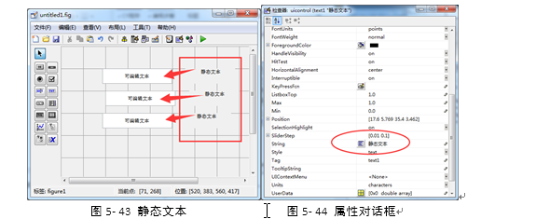
MATLAB GUI应用实战
(余胜威、吴婷、罗建桥)
第五章
5.7 GUI静态文本
静态文本主要左右为提示功能，具体静态文本设计如图5-43所示。双击其中一个静态文本对话框，弹出静态文本对话框属性值查看器，具体如图5-44所示。

Slide 11
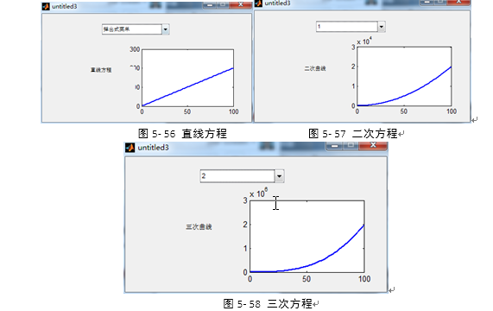
MATLAB GUI应用实战
(余胜威、吴婷、罗建桥)
第五章
5.8 GUI弹出式菜单
弹出式菜单，对下拉菜单的名称进行编号，即下拉菜单第一个名称对应1，第二个名称对应2，第3个名称对应3，以此类推，具体的属性读取程序为：get(handles.popupmenu1, 'Value')，由于下拉菜单返回的为菜单序列，因此对于下拉菜单的使用，采用switch …… case……等程序结构进行GUI设计。

Slide 12
MATLAB GUI应用实战
(余胜威、吴婷、罗建桥)
第五章
5.9 GUI列表框
GUI列表框将用户要选择的信息直接呈现了出来，用户在列表框中选择文本，针对不同的选择结果，将执行不同的程序功能。
鼠标选择列表框，点击鼠标右键，找到回调函数，点击查看回调函数，返回到该按钮对应的函数程序下，在列表框下写入代码：
function listbox1_Callback(hObject, eventdata, handles)
list_entries = get(handles.listbox1,'String'); % 获取列表框字符串
index_selected = get(handles.listbox1,'Value'); % 获取列表框值
if index_selected==1
set(handles.text1 ,'String','列表框'); % 写入静态文本
elseif index_selected==2
set(handles.text1 ,'String','余胜威'); % 写入静态文本
elseif index_selected==3
set(handles.text1 ,'String','YSW'); % 写入静态文本
elseif index_selected==4
set(handles.text1 ,'String','ysw'); % 写入静态文本
end
获取列表框属性值函数为：get(handles.listbox1,'Value')，使用方法和弹出式菜单一样，采用switch……case……程序结构，用户选择列表框第一个文本，则在可编辑文本显示列表框第一个文本，其它以此类推。

Slide 13
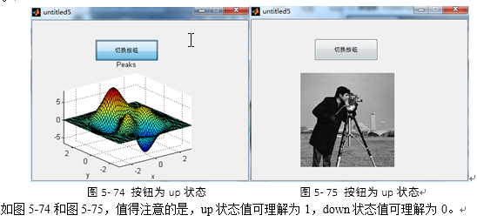
MATLAB GUI应用实战
(余胜威、吴婷、罗建桥)
第五章
5.10 GUI切换按钮
切换按钮，每点击一次，属性值就翻转一次，一般为 “ up”、“down”两个属性，即用户点击一下切换按钮，输出为“up”，再次点击，则输出为“down”，针对不同的属性值，写入不同的执行程序，则得到不同的功能。

Slide 14
MATLAB GUI应用实战
(余胜威、吴婷、罗建桥)
第五章
5.11 GUI表
GUI表设计和EXCEL数据显示格式一样，带有网格的行列数据，一般情况下，很少将数据直接显示在Figure上，因此表的使用在实际中应用较少。
如果需要指定变量类型，则可通过设置变量状态来改变，具体的程序如下：
clc,clear,close all % 清理工作区
warning off % 取消警告
f = figure('Position',[100 100 400 150]); % 图像显示位置
dat = {6.125, 456.3457, true, 'Fixed';...
6.75, 510.2342, false, 'Adjustable';...
7, 658.2, false, 'Fixed';}; % 设置Fixed、Adjustable数据类型
columnname = {'Rate', 'Amount', 'Available', 'Fixed/Adj'}; % 设置列表头
columnformat = {'numeric', 'bank', 'logical', {'Fixed' 'Adjustable'}}; % 设置数据类型
columneditable = [false false true true]; % 数据类型是否被指定
t = uitable('Units','normalized','Position',...
[0.1 0.1 0.9 0.9], 'Data', dat,...
'ColumnName', columnname,...
'ColumnFormat', columnformat,...
'ColumnEditable', columneditable,...
'RowName',[]); % 表矢量化随图形窗口变大变小

Slide 15
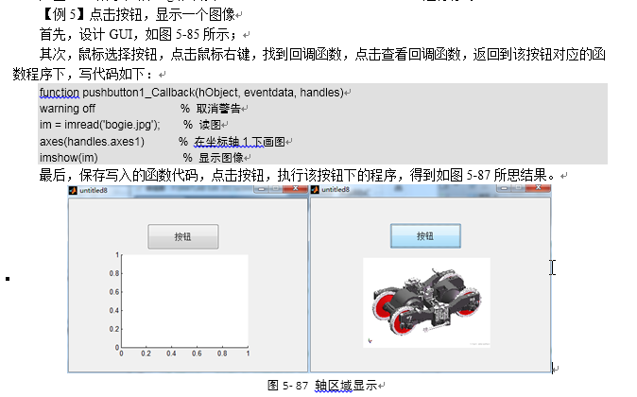
MATLAB GUI应用实战
(余胜威、吴婷、罗建桥)
第五章
5.12 GUI轴

Slide 16
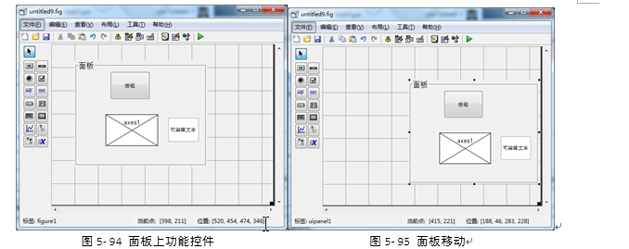
MATLAB GUI应用实战
(余胜威、吴婷、罗建桥)
第五章
5.13 GUI面板
GUI面板将某个模块的功能按键放在一起，实现整体分块的结构设计。即移动面板时，面板上的功能按钮将和面板一起移动，并且相对位置和相对大小不会改变。
设计GUI如图5-94所示，当移动面板时，【按钮】、【可编辑文本】、【轴】三者一起移动，具体如图5-95所示。

Slide 17
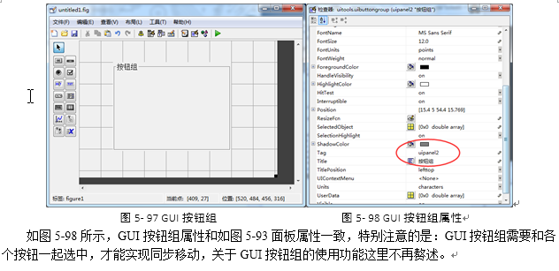
MATLAB GUI应用实战
(余胜威、吴婷、罗建桥)
第五章
5.14 GUI 按钮组

Slide 18
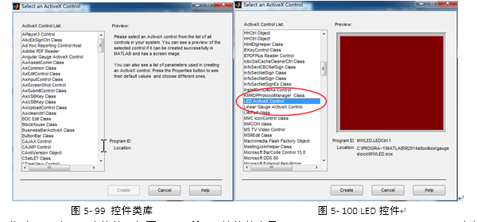
MATLAB GUI应用实战
(余胜威、吴婷、罗建桥)
第五章
5.15 GUI ActiveX控件
GUI ActiveX控件就是供用户进行开发设计的控件，一般很少用到。目前的GUI设计，例如串口通信，算是比较难的GUI设计了，其中应用了一个控件——LED灯，用于提示系统属于启动状态还是关闭状态。MATLAB GUI ActiveX控件的使用调用系统.dll文件，在GUI界面调用该控件，系统将自动载入该控件，并在系统后台运行该控件。
GUI ActiveX控件暂且不支持MATLAB中文版软件，建议使用英文版MATLAB，例如2013b、2012b等软件。

Slide 19
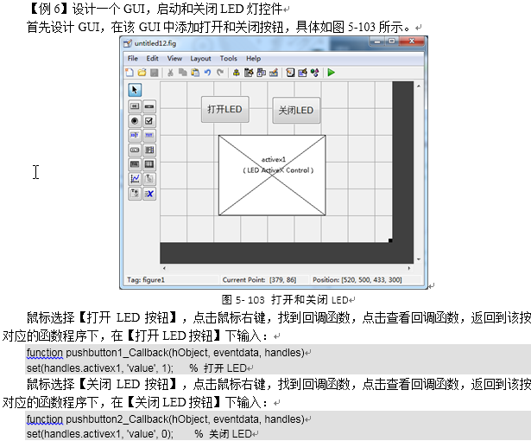
MATLAB GUI应用实战
(余胜威、吴婷、罗建桥)
第五章

Slide 20
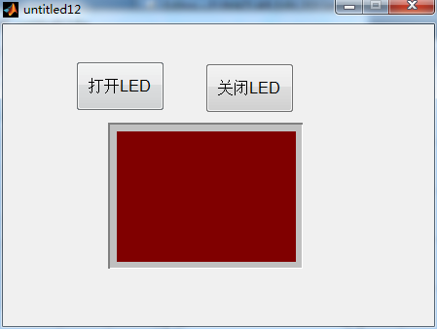
MATLAB GUI应用实战
(余胜威、吴婷、罗建桥)
第五章
运行该GUI得到如图5-104所示结果：

